Slide 1


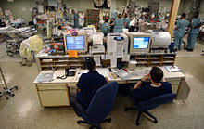
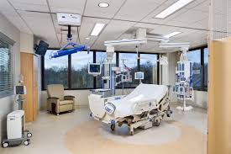
หอผู้ป่วยหนัก (I.C.U)

Slide 2


ยินดีต้อนรับเข้าสู่การนำเสนอ

Slide 3
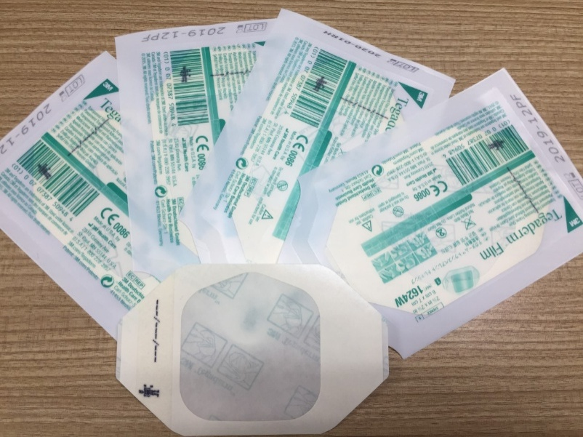
CQI
“แผ่นแปะมหัศจรรย์ หน้าใส ไร้รอย”

Slide 4
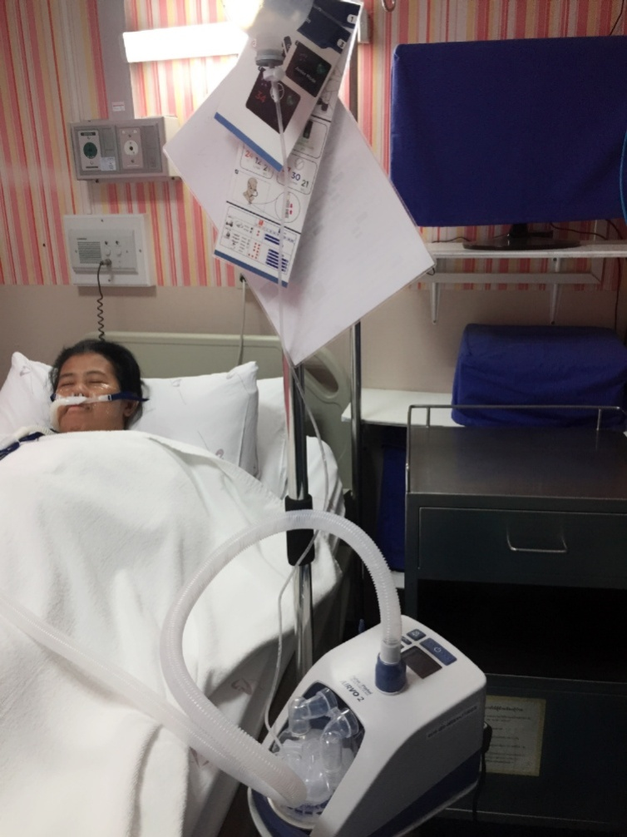
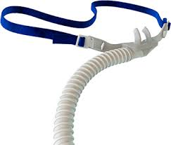
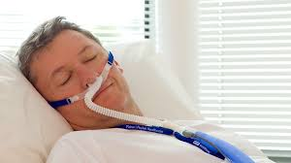
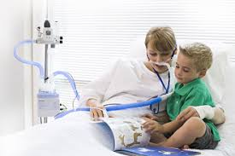
HFNC ( High Flow Nasal Cannula )

Slide 5

คำสำคัญ
ในปัจจุบันมีการนำ HFNC ( High Flow Nasal Cannula ) มาใช้กันอย่างแพร่หลายมากขึ้น เนื่องจากมีการศึกษาใช้ HFNC ทั้งในและต่างประเทศ หลังจากการใช้ พบว่ามีอัตราการใส่ท่อช่วยหายใจลดลง และการนอนรักษาใน ICU ลดลง ในปัจจุบันนำมาใช้ในผู้ป่วย Acute hypoxemia respiratory failure , Post extubation , Pre intubation ,Palliative case

Slide 6
คำสำคัญ
จากการนำมาใช้ในหอผู้ป่วยหนัก พบว่า มีการเกิด Nasal trauma ( Pressure sore ) ที่บริเวณแก้มเป็นตำแหน่งคาดสายและบริเวณจมูก ที่ได้รับ Oxygen flow ผ่านทำให้เกิดการ trauma ซึ่งก่อให้เกิดผลกระทบต่อผู้ป่วย ทั้งด้านร่างกาย จิตใจ และภาพลักษณ์ รวมทั้งเสี่ยงต่อการติดเชื้อและทำให้ผู้ป่วยต้องเพิ่มค่าใช้จ่ายโดยที่ไม่จำเป็น ทั้งนี้คณะผู้จัดทำจึงได้ตระหนักปัญหาที่เกิดขึ้น จึงเกิดแนวคิดในการป้องกันการเกิด Nasal trauma ( Pressure sore )

Slide 7
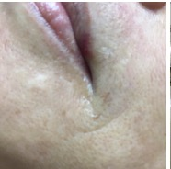
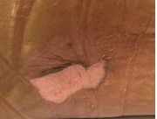

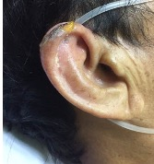
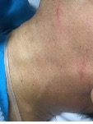

Slide 8
สรุปผลงานโดยย่อ
1. เพื่อลดการเกิด Nasal trauma ( Pressure sore ) ในผู้ป่วยที่ใช้ HFNC ( High Flow Nasal Cannula )
2. ลดความไม่พึงพอของผู้ป่วยจากเกิด Nasal trauma ( Pressure sore ) ของ Oxygen HFNC

Slide 9
ชื่อและที่อยู่ขององค์กร
หอผู้ป่วยหนัก สถาบันมะเร็งแห่งชาติ

Slide 10
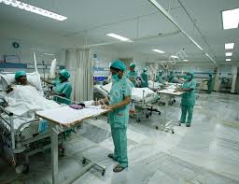
สมาชิกทีม
1.คุณภัทราพร ภัทรวลี
2.คุณนุภรณ์ หงส์สุวรรณ
3.คุณพิชญา เหลืองสุขสาคร
4.คุณธีราวรรษ ไชยงาม
5.คุณบุษราวรรณ ศิริคุณ
6.คุณน้ำฝน ประจุ

Slide 11

เป้าหมาย
1.ลดอัตราการเกิด Nasal trauma ( Pressure sore )
2.ลดค่าใช้ในการรักษา Nasal trauma ( Pressure sore ) จากเดิมที่ต้องจ่ายค่าทำแผลวันละ 70-90 บาท/วันแต่ปัจจุบันเปลี่ยนแผ่นแปะ 3-5วัน/ครั้ง หรือเมื่อมีการหลุดลอก

Slide 12
ปัญหาและสาเหตุโดยย่อ

Slide 13
หอผู้ป่วยหนัก สถาบันมะเร็งแห่งชาติเป็นหอผู้ป่วยที่รับดูแลผู้ป่วยในภาวะวิกฤติทั้งทางด้านศัลกรรม เคมีบำบัด รังสีรักษา และpalliative care ซึ่งส่วนใหญ่จะดูแลผู้ป่วยที่มีปัญหาทางเรื่องระบบทางเดินหายใจและผู้ป่วยหลังผ่าตัดที่มีภาวะแทรกซ้อนอันจะส่งผลต่อระบบทางเดินหายใจแม้กระทั่งผู้ป่วยที่สูงอายุหรือมีภาวะแทรกซ้อนอื่นๆ อันจะส่งผลกระทบต่อระบบหายใจ ปัจจุบันได้มีวิวัฒนาการสมัยใหม่ที่จะช่วย support/พยุงอาการผู้ป่วยก่อนใส่ ET-tube ซึ่งจะเสี่ยงต่อการติดเชื้อเพิ่มขึ้นหรือVAP(Ventilator Associate Pnumonia)

Slide 14
แม้กระทั่งการเกิด Pressure Sore ด้วย
HFNC ( high flow Nasal Cannula) ได้มีการใช้กันอย่างแพร่หลายทั้งในและต่างประเทศ หลังจากการใช้พบว่ามีอัตราการใส่ท่อช่วยหายใจและการนอนใน ICU ลดลง
HFNC จากการนำมาใช้ในหอผู้ป่วยหนัก สถาบันมะเร็งแห่งชาติพบว่าช่วยลดการใส่ท่อช่วยหายใจได้จริง จากสถิติปีล่าสุด 2560 ผู้ป่วยใช้ HFNC จำนวน 100 ราย (จากสถิติการใช้ HFNC ขอหอผู้ป่วยในของสถาบันมะเร็งแห่งชาติ ) หลังจาก on HFNC แล้วอาการไม่ดีขึ้นกลับมาใส่ ET-Tube จำนวน 15 ราย

Slide 15
หอผู้ป่วยหนัก สถาบันมะเร็งแห่งชาติเป็นหอผู้ป่วยที่รับดูแลผู้ป่วยในภาวะวิกฤติทั้งทางด้านศัลกรรม เคมีบำบัด รังสีรักษา และpalliative care ซึ่งส่วนใหญ่จะดูแลผู้ป่วยที่มีปัญหาทางเรื่องระบบทางเดินหายใจและผู้ป่วยหลังผ่าตัดที่มีภาวะแทรกซ้อนอันจะส่งผลต่อระบบทางเดินหายใจแม้กระทั่งผู้ป่วยที่สูงอายุหรือมีภาวะแทรกซ้อนอื่นๆ อันจะส่งผลกระทบต่อระบบหายใจ ปัจจุบันได้มีวิวัฒนาการสมัยใหม่ที่จะช่วย support/พยุงอาการผู้ป่วยก่อนใส่ ET-tube ซึ่งจะเสี่ยงต่อการติดเชื้อเพิ่มขึ้นหรือVAP(Ventilator Associate Pnumonia)

Slide 16
แต่ปัญหาที่พบในการดูแลผู้ป่วยจากการ on HENC พบว่า มีการเกิด Nasal trauma ( Pressure Sore) ที่บริเวณหรือตำแหน่งสายที่คาดบริเวณใบหน้าของผู้ป่วยที่ได้รับ O₂ high flow ผ่านทำให้เกิดการ trauma อีกทั้งตำแหน่งสายของ O₂ยังเกิด Pressure Sore ทำให้นอกจากจะมีปัญหาเรื่องของระบบหายใจทั้งต้องมารักษาในเรื่องของ Pressure Sore อีกทางคณะผู้จัดทำได้สำรวจและเก็บข้อมูลมาทำเป็นสถิติจากการ On HFNC ของหอผู้ป่วยหนัก ตั้งแต่ เดือน ต.ค.2560 ถึง เดือน พ.ย.2560 มีจำนวนผู้ป่วยที่ใช้ HFNC 20 ราย เกิด Pressure Sore/trauma บริเวณที่ตำแหน่งสายที่ On O2HFNC จำนวน 11 ราย คิดเป็น 55%

Slide 17
ซึ่งทางคณะผู้จัดทำได้เล็งเห็นว่าปัญหาเหล่านี่ได้ส่งผลกระทบด้านร่างกาย จิตใจของผู้ป่วย รวมทั้งเสี่ยงต่อการติดเชื้อ และทำให้ผู้ป่วยต้องสูญเสียค่าใช้จ่ายโดยที่ไม่จำเป็นอาจทำให้เกิดความไม่พึงพอใจในการดูแลรักษาได้ในช่วงเวลาที่ต้องรักษาอยู่ที่หอผู้ป่วยหนัก ดังนั้นทางคณะผู้จัดทำได้เล็งเห็นปัญหา และได้ดำเนินการปฏิบัติงาน จากการประชุมร่วมของสมาชิกในกลุ่ม ได้ใช้ model ในการวิเคราะห์และค้นหาปัญหา เพื่อสร้างแนวทางปฏิบัติร่วมกัน ในการป้องกันการเกิด Nasal trauma ( Pressure sore ) บริเวณใบหน้าและใบหู ทั้ง 2 ข้างของผู้ป่วย จึงได้จัดทำ “แผ่นแปะมหัศจรรย์ หน้าใส ไร้รอย” เพื่อให้เกิดประโยชน์ในกระบวนการรักษาและเกิดความร่วมมือในการรักษาของหอผู้ป่วยหนัก

Slide 18
วิธีการดำเนินงาน
ประชุมวางแผน/ปรึกษาหารือ เกี่ยวกับปัญหาที่พบในหอผู้ป่วยหนัก
เขียนโครงการที่นำเสนอ
เก็บข้อมูลการเกิด Nasal trauma ( Pressure sore ) จากการใช้ HFNC ( High Flow Nasal)
คัดเลือกผลิตภัณฑ์ที่จะนำมาใช้ในการป้องกันการเกิด Nasal trauma ( Pressure sore )
นำผลิตภัณฑ์มาใช้กับผู้ป่วยและเก็บข้อมูล
วิเคราะห์ ติดตามการดำเนินงาน ประเมินผล และสรุปผล
จัดทำเล่มรายงาน/นำเสนอ

Slide 19
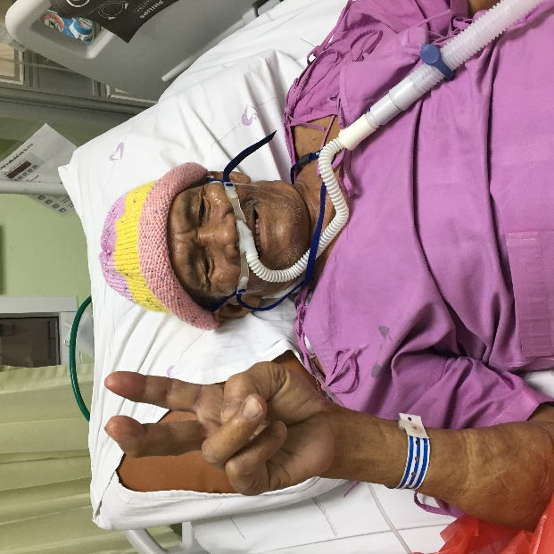

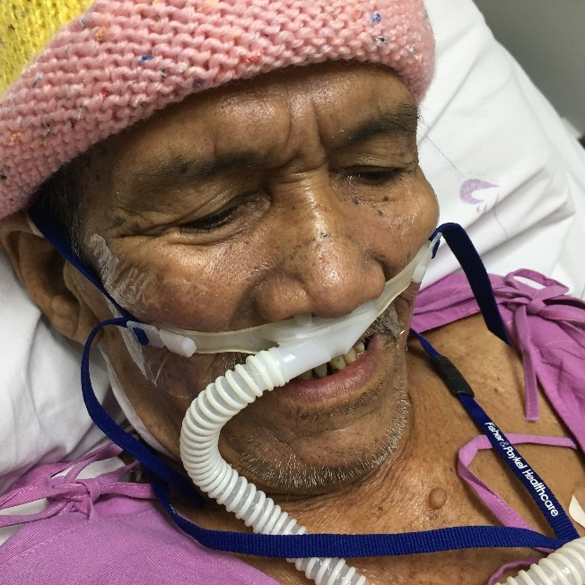
กิจกรรมพัฒนา

Slide 20
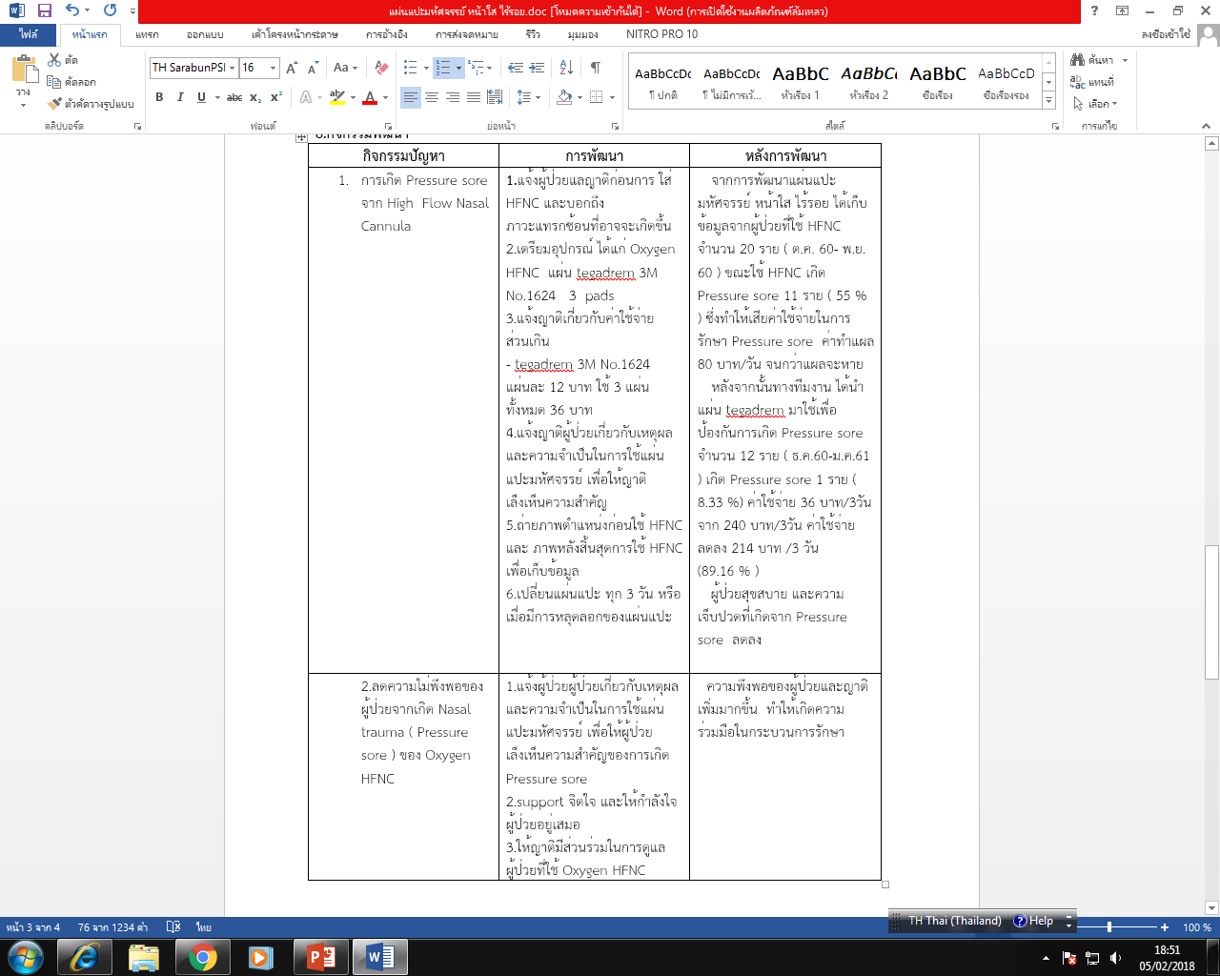

Slide 21
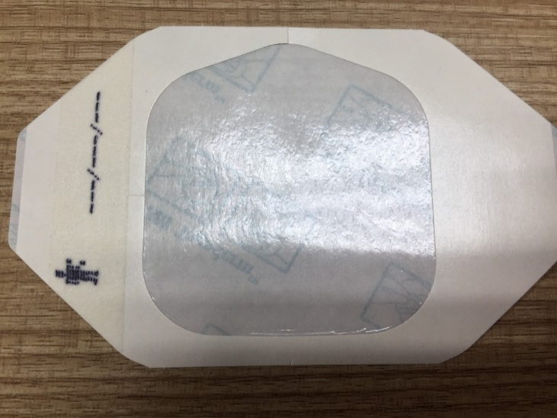
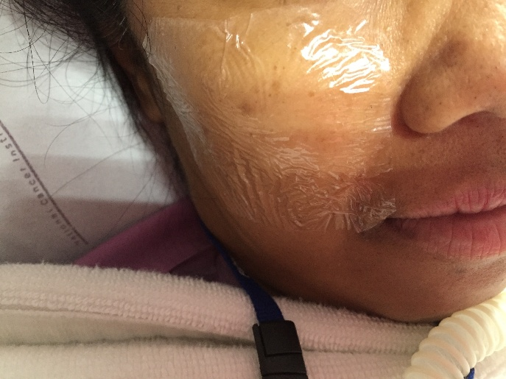
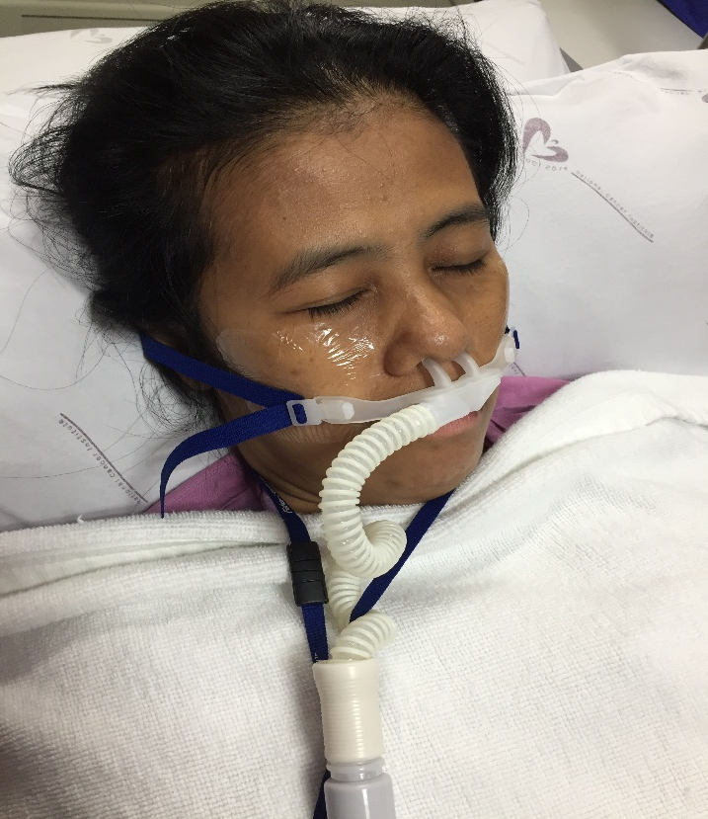
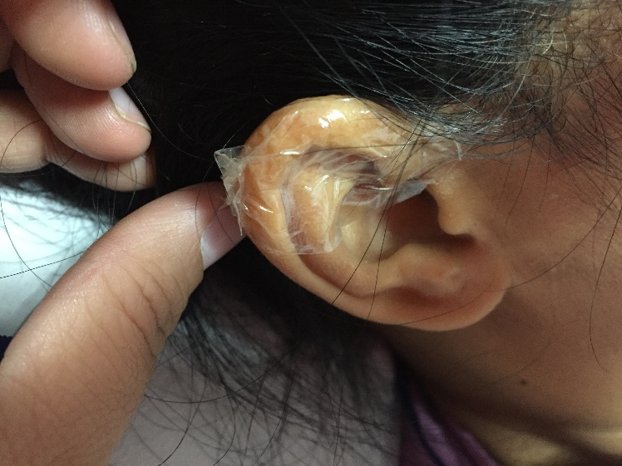
1
2
3
4

Slide 22
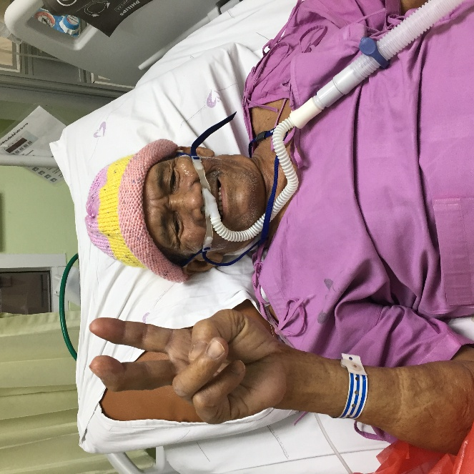
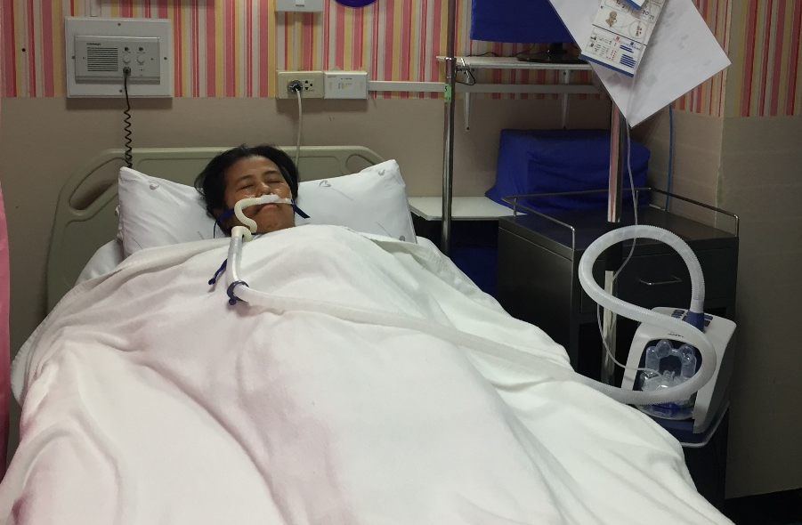
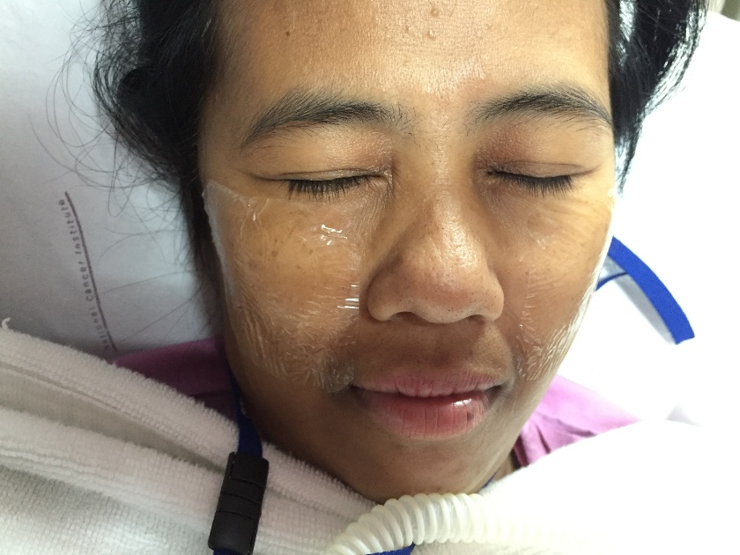

Slide 23
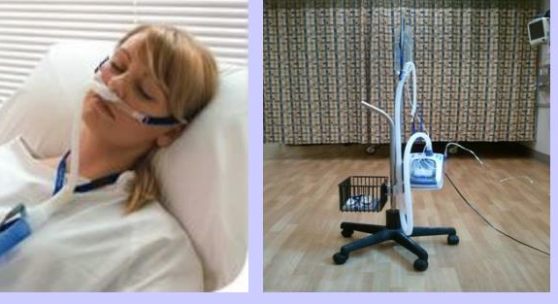
การวัดผล และผลการเปลี่ยนแปลง
อัตราการเกิด Nasal trauma
( Pressure sore ) ลดลง 89.16 %

Slide 24

บทเรียนที่ได้รับ
- การมีแนวทางการปฏิบัติช่วยให้การทำงานมีทิศทางไปทางเดียวกัน
-ปัญหาทุกอย่างสามารถที่จะแก้ไขได้ ถ้าทุกคนในทีมช่วยกันและร่วมมือกัน

Slide 25

ขอบคุณค่ะ
by icu

